Slide 1
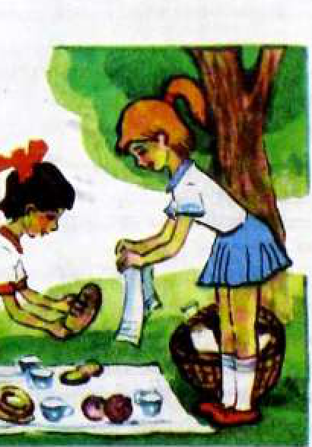

Предложение
.
?
!
Сүйлөм · Орус тили · 5-класс · § 5
Автору: BilimAi
Окуу китеби боюнча, 18–21-беттер
Notes:
Булак: В. Г. Каменецкая, Н. Г. Каменецкая. «Русское слово 5», 1-бөлүк (кыргыз мектептери үчүн). 18-бет. § 5. Предложение (Сүйлөм). Сүрөт 20-беттен.

Slide 2



§ 5. Сабактын планы
Сүйлөм. Бул сабакта эмнелерди үйрөнөбүз?
Текст
Сүйлөмдүн түрлөрү
Тыныш белгилери
З – С, аңгеме
«Приглашаем в путешествие»: текстти окуу (21-көнүгүү)
Жай, суроолуу жана илептүү сүйлөмдөр
Сүйлөмдүн аягындагы белгилер (22–24-көнүгүүлөр)
з, с тамгалуу сөздөр; кичине аңгеме түзүү (25-көнүгүү)
Notes:
Булак: В. Г. Каменецкая, Н. Г. Каменецкая. «Русское слово 5», 1-бөлүк (кыргыз мектептери үчүн). 18–21-беттер: темадагы негизги маселелер (21–25-көнүгүүлөр).

Slide 3


Задание 21. Прочитайте текст
Прочитайте текст. Скажите, в каких предложениях рассказывается, сообщается о чём-то (бир нерсе жөнүндө баяндалат), спрашивается или выражается просьба, совет (өтүнүч, кеңеш билдирилет). Найдите в тексте два повествовательных (жай), два вопросительных (суроолуу) и два восклицательных (илептүү) предложения. Объясните знаки препинания в конце этих предложений.
повествовательные
вопросительные
восклицательные
кыргызча: жай
кыргызча: суроолуу
кыргызча: илептүү
Notes:
Булак: В. Г. Каменецкая, Н. Г. Каменецкая. «Русское слово 5», 1-бөлүк (кыргыз мектептери үчүн). 18-бет, 21-көнүгүү: текстти окугула, сүйлөмдөрдүн түрлөрүн тапкыла.

Slide 4

Приглашаем в путешествие (1)
Саякатка чакырабыз
Наш путь – в столицу Кыргызстана Бишкек. Там есть высокое красивое здание. Что в этом здании? Центр детей и юношества “Сейтек”. В жару и холод спешат сюда девочки и мальчики. Почему? Давайте и мы придём в “Сейтек” и посмотрим, что они тут делают.
Жаңы сөздөр
путь – жол
столица – главный город страны (борбор)
здание – дом
Notes:
Булак: В. Г. Каменецкая, Н. Г. Каменецкая. «Русское слово 5», 1-бөлүк (кыргыз мектептери үчүн). 18–19-беттер, 21-көнүгүүнүн тексти «Приглашаем в путешествие» (Саякатка чакырабыз), 1-абзац.

Slide 5



Приглашаем в путешествие (2)
В Центре детей ждут очень интересные дела! Какие? Разные. Вот комнаты, в которых ребята занимаются музыкой, танцуют, готовятся к концерту. А в этой комнате много цветных карандашей и красок. Здесь дети рисуют. В своих рисунках они рассказывают о друзьях, о природе.
А ещё в “Сейтеке” ребята учатся дружить, охранять природу, любить и беречь Родину, её славу. В жизни каждого человека это самое главное.
Жаңы сөз
её славу (слава) – данк
Notes:
Булак: В. Г. Каменецкая, Н. Г. Каменецкая. «Русское слово 5», 1-бөлүк (кыргыз мектептери үчүн). 19-бет, 21-көнүгүүнүн тексти, 2–3-абзацтар.

Slide 6
Задание 21. Найдите в тексте
Найдите в тексте по два предложения каждого вида:
повествовательные (жай)
вопросительные (суроолуу)
восклицательные (илептүү)
1
1
1
2
2
2
Объясните знаки препинания в конце этих предложений. (Бул сүйлөмдөрдүн аягындагы тыныш белгилерин түшүндүргүлө.)
Notes:
Булак: В. Г. Каменецкая, Н. Г. Каменецкая. «Русское слово 5», 1-бөлүк (кыргыз мектептери үчүн). 18-бет, 21-көнүгүү: тексттен эки жай, эки суроолуу жана эки илептүү сүйлөмдү таап, аягындагы тыныш белгилерин түшүндүргүлө. Окуучулар өздөрү табышат.

Slide 7

Виды предложений
Китептен
В предложениях рассказывается, сообщается о чём-то, спрашивается или выражается просьба, совет.
повествовательные
вопросительные
восклицательные
жай сүйлөм
суроолуу сүйлөм
илептүү сүйлөм
25-көнүгүүдө
дагы бир түрү аталат: побудительные предложения
Кыргызча
Сүйлөм аркылуу бир нерсе жөнүндө баяндайбыз, суроо беребиз же өтүнүч, кеңеш билдиребиз.
Notes:
Булак: В. Г. Каменецкая, Н. Г. Каменецкая. «Русское слово 5», 1-бөлүк (кыргыз мектептери үчүн). 18-бет, 21-көнүгүүнүн шарты; 21-бет, 25-көнүгүүнүн шарты (побудительные предложения).

Slide 8
Знаки препинания в конце
знак препинания – тыныш белгиси. Тексттен мисалдар:
.
чекит
Наш путь – в столицу Кыргызстана Бишкек.
?
суроо белгиси
Что в этом здании? Почему?
!
илеп белгиси
В Центре детей ждут очень интересные дела!
Кыргызча
Ар бир сүйлөмдүн аягында тыныш белгиси турат: чекит, суроо белгиси же илеп белгиси.
Notes:
Булак: В. Г. Каменецкая, Н. Г. Каменецкая. «Русское слово 5», 1-бөлүк (кыргыз мектептери үчүн). Мисалдар 18–19-беттердеги «Приглашаем в путешествие» текстинен. 23-көнүгүү (19-бет): ар бир сүйлөмдүн аягына тыныш белгиси коюлат. знак препинания – тыныш белгиси (19-беттеги сөздүк).

Slide 9
Задание 22. Прочитайте предложения
Прочитайте предложения так, чтобы они были повествовательными, вопросительными и восклицательными.
Мы отправимся в путешествие по нашей республике. Мы встретимся с друзьями.
.
повествовательные
?
вопросительные
!
восклицательные
жай сүйлөм
суроолуу сүйлөм
илептүү сүйлөм
Notes:
Булак: В. Г. Каменецкая, Н. Г. Каменецкая. «Русское слово 5», 1-бөлүк (кыргыз мектептери үчүн). 19-бет, 22-көнүгүү: сүйлөмдөрдү жай, суроолуу жана илептүү кылып окугула.

Slide 10

Задание 23. Какой знак поставить?
Прочитайте текст. Подумайте, какой знак препинания надо поставить в конце каждого предложения. Правильно напишите под диктовку первое, второе и третье предложения.
Посмотрите на карту нашей Родины Вы увидите на карте Кыргызстана зелёный, жёлтый, синий, коричневый цвета О чём говорят эти краски Жёлтая и зелёная рассказывают о полях и лесах Озёра, реки, горы тоже есть в Кыргызской Республике Они нарисованы голубым, синим, коричневым цветами Как много могут рассказать о родной стране краски на карте
Тапшырма
Сүйлөмдүн аягына кайсы белги коюлат: . ? !
Notes:
Булак: В. Г. Каменецкая, Н. Г. Каменецкая. «Русское слово 5», 1-бөлүк (кыргыз мектептери үчүн). 19-бет, 23-көнүгүү. Китепте тексттеги сүйлөмдөрдүн аягында белгилер жок: окуучулар өздөрү коюшат.

Slide 11

Задание 24. Знаете ли вы?
Прочитайте текст про себя (ичинерден). Подумайте, какие знаки препинания надо поставить в конце предложений. Почему? Правильно прочитайте текст вслух. Расскажите, о чём вы прочитали в газете.
Где сделали первую газету Какой она была Газета появилась очень давно, в Древнем Риме Брали доску, покрывали гипсом (тактайга гипс чаптап) и вешали на неё текст О чём он рассказывал О жизни страны.
Газета
Первая газета – в Древнем Риме
Notes:
Булак: В. Г. Каменецкая, Н. Г. Каменецкая. «Русское слово 5», 1-бөлүк (кыргыз мектептери үчүн). 20-бет, 24-көнүгүү жана «Знаете ли вы?» тексти, 1-абзац. Китепте сүйлөмдөрдүн аягында белгилер жок.

Slide 12

Знаете ли вы? О газетах
Прошло много лет Газеты начали печатать (баса башташты) в типографии Когда напечатали первую русскую газету В тысяча семьсот втором году.
Сколько сейчас газет в нашей стране Очень много На разных языках читают газеты в Кыргызской Республике Читайте Вы узнаете из газет много интересного и полезного.
Тапшырма
Тыныш белгилерин коюп, текстти үн чыгарып туура окугула. Газетада эмне жөнүндө окудуңар?
Notes:
Булак: В. Г. Каменецкая, Н. Г. Каменецкая. «Русское слово 5», 1-бөлүк (кыргыз мектептери үчүн). 20-бет, «Знаете ли вы?» тексти, 2–3-абзацтар.

Slide 13
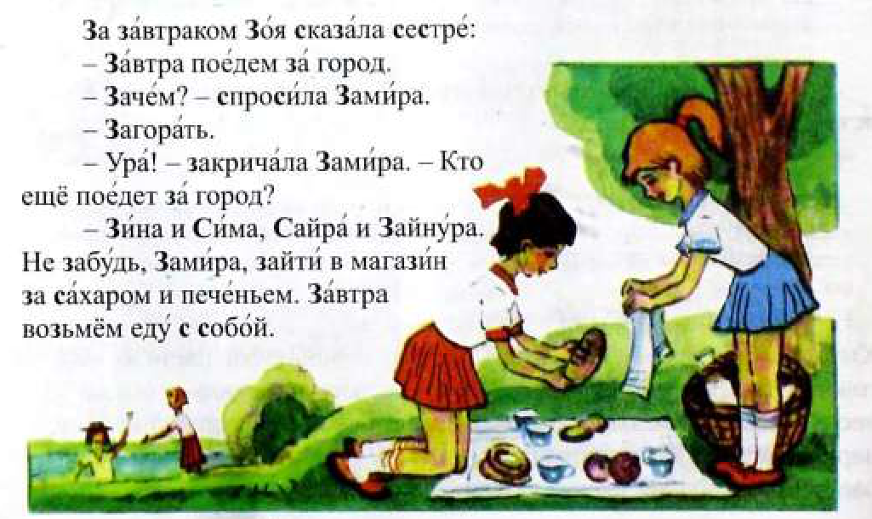
З – С. Читаем правильно
З – С
Правильно произносите и читайте слова с буквами з, с. При чтении смотрите на знаки препинания.
Кыргызча
з, с тамгалуу сөздөрдү туура айтып окугула. Тыныш белгилерине көңүл бургула.
Notes:
Булак: В. Г. Каменецкая, Н. Г. Каменецкая. «Русское слово 5», 1-бөлүк (кыргыз мектептери үчүн). 20-бет, «З – С» тапшырмасы жана сүрөт (китептен кесилип алынды).

Slide 14
Задание 25. Маленький рассказ
Придумайте повествовательные, вопросительные и побудительные предложения так, чтобы получился маленький рассказ о том, как Замира ездила за город. Запишите рассказ в тетрадь.
повествовательные
вопросительные
побудительные
Тексттеги сөздөрдү колдонгула
завтра, за город, загорать, магазин, сахар, печенье, еда, Зина, Сима, Сайра, Зайнура
Notes:
Булак: В. Г. Каменецкая, Н. Г. Каменецкая. «Русское слово 5», 1-бөлүк (кыргыз мектептери үчүн). 21-бет, 25-көнүгүү (§ 5тин акыркы көнүгүүсү). Сөздөр 20-беттеги «З – С» текстинен. Сүрөт 20-беттен.

Slide 15

Жаңы сөздөр
По-русски | Кыргызча / синоним
знак препинания | тыныш белгиси
давайте отправимся (отправиться) | жөнөйлү
её славу (слава) | данк
путь | жол
столица | главный город страны (борбор)
здание | дом
Тапшырмалардан
повествовательные – жай
вопросительные – суроолуу
восклицательные – илептүү
просьба, совет – өтүнүч, кеңеш
про себя – ичинерден
Notes:
Булак: В. Г. Каменецкая, Н. Г. Каменецкая. «Русское слово 5», 1-бөлүк (кыргыз мектептери үчүн). 19-беттеги сөздүк жана тапшырмалардагы кыргызча котормолор (18–20-беттер).

Slide 16
Слова с буквами з и с
З
завтраком, Зоя, сказала, Завтра, за город, Зачем, Замира, Загорать, закричала, Зина, Зайнура, забудь, зайти, магазин
С
сказала, сестре, спросила, Сима, Сайра, сахаром, с собой
Сөздөрдү окугула: з жана с тамгаларын туура айткыла. Кайсы сөздө эки тамга тең бар?
Notes:
Булак: В. Г. Каменецкая, Н. Г. Каменецкая. «Русское слово 5», 1-бөлүк (кыргыз мектептери үчүн). 20-бет, «З – С» текстинен алынган сөздөр.

Slide 17
Какой знак поставить в конце?
1
Что в этом здании …
2
В жару и холод спешат сюда девочки и мальчики …
3
В Центре детей ждут очень интересные дела …
4
Здесь дети рисуют …
5
– Зачем … – спросила Замира.
6
– Ура … – закричала Замира.
Белгини тандагыла:
.
?
!
Notes:
Булак: В. Г. Каменецкая, Н. Г. Каменецкая. «Русское слово 5», 1-бөлүк (кыргыз мектептери үчүн). Жооптор китептин текстинен: 1) Что в этом здании? 2) ...девочки и мальчики. 3) ...интересные дела! 4) Здесь дети рисуют. (19-бет); 5) – Зачем? – спросила Замира. 6) – Ура! – закричала Замира. (20-бет).

Slide 18

Предложения и знаки: итоги
Предложения | Кыргызча | Пример (20-бет) | Знак
повествовательные | жай | – Завтра поедем за город. | .
вопросительные | суроолуу | – Зачем? – спросила Замира. | ?
восклицательные | илептүү | – Ура! – закричала Замира. | !
Эсиңерде болсун
Ар бир сүйлөмдүн аягында тыныш белгиси турат. 25-көнүгүүдө побудительные предложения да аталат.
Notes:
Булак: В. Г. Каменецкая, Н. Г. Каменецкая. «Русское слово 5», 1-бөлүк (кыргыз мектептери үчүн). 18-бет (21-көнүгүү), 20-бет («З – С» текстиндеги мисалдар), 21-бет (25-көнүгүү).

Slide 19



Өз алдынча тапшырмалар
Найдите в тексте «Приглашаем в путешествие» два повествовательных, два вопросительных и два восклицательных предложения.
21-көнүгүү
Прочитайте предложения так, чтобы они были повествовательными, вопросительными и восклицательными.
22-көнүгүү
Правильно напишите под диктовку первое, второе и третье предложения.
23-көнүгүү
Придумайте маленький рассказ о том, как Замира ездила за город. Запишите рассказ в тетрадь.
25-көнүгүү
Notes:
Булак: В. Г. Каменецкая, Н. Г. Каменецкая. «Русское слово 5», 1-бөлүк (кыргыз мектептери үчүн). 18–21-беттер, 21-, 22-, 23- жана 25-көнүгүүлөр.

Slide 20
Проверь себя
1
Какие предложения надо найти в тексте задания 21?
2
Как по-кыргызски знак препинания?
3
Что такое столица? Как называется столица Кыргызстана?
Предложения: повествовательные, вопросительные, восклицательные
4
Какие знаки препинания стоят в конце предложений в тексте «Приглашаем в путешествие»?
5
Где сделали первую газету?
Автору: BilimAi
Notes:
Булак: В. Г. Каменецкая, Н. Г. Каменецкая. «Русское слово 5», 1-бөлүк (кыргыз мектептери үчүн). 18–21-беттер боюнча кайталоо суроолору. Жооптор: 2) тыныш белгиси (19-бет); 3) столица – главный город страны, Бишкек (18–19-беттер); 5) в Древнем Риме (20-бет). Автору: BilimAi.

